Slide 1
人教版九年级下册 第十八章
18.1 电能 电功
课程导入
课程讲授
本课小结
习题练习

Slide 2
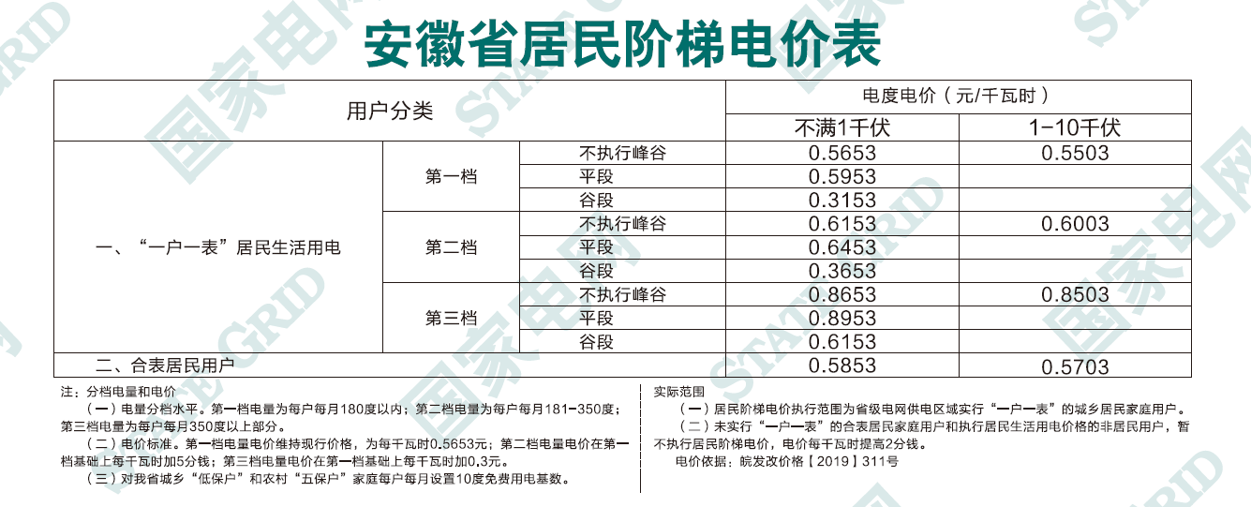
课程导入
从这张电价表中,你能读出哪些信息？电力部门为什么要实行峰谷分时电价收费制度？

Slide 3
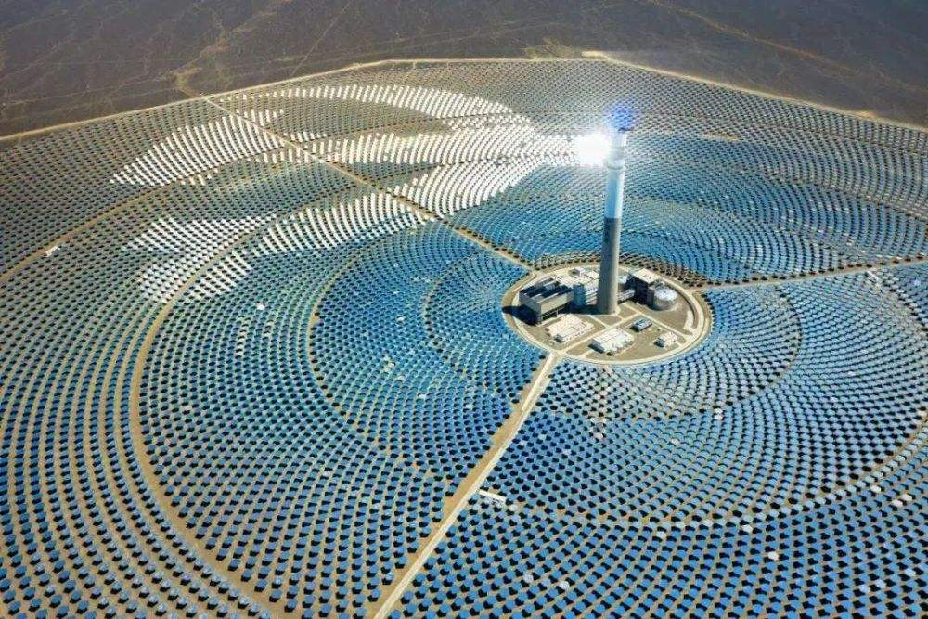
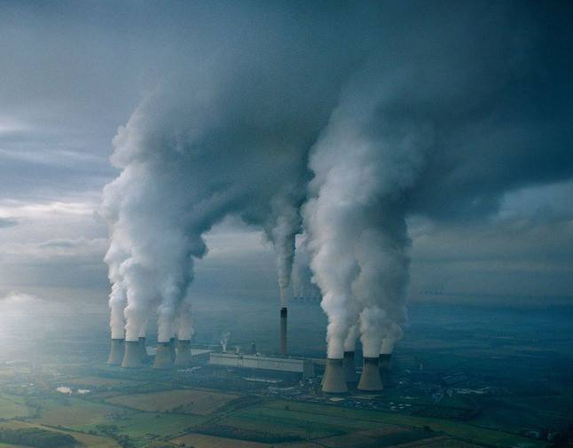
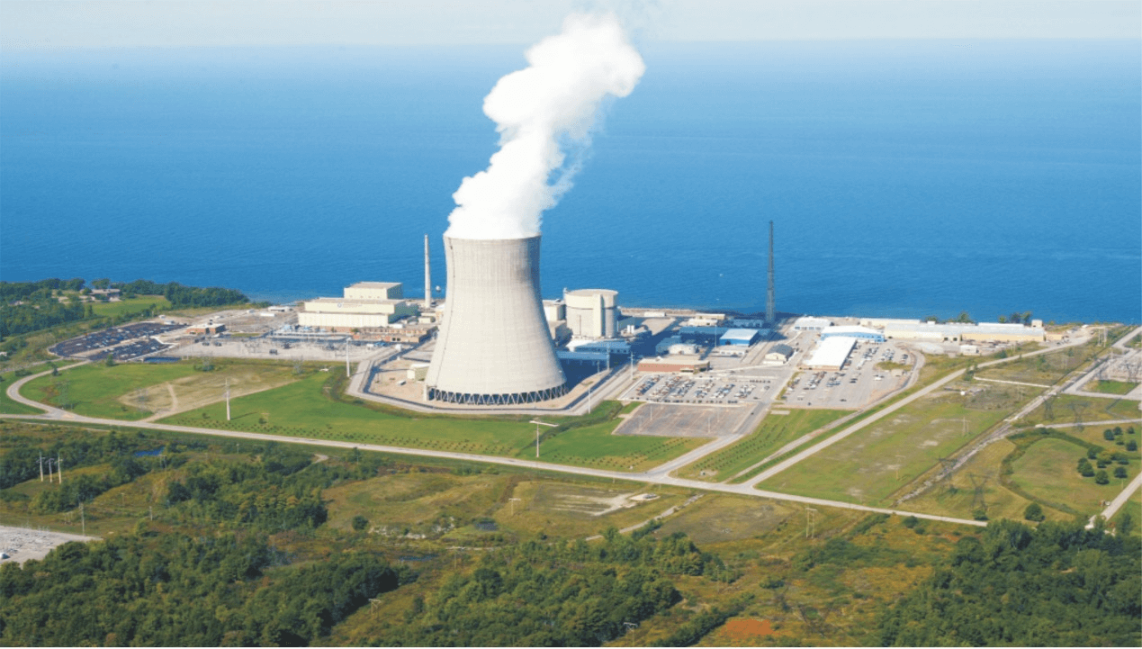
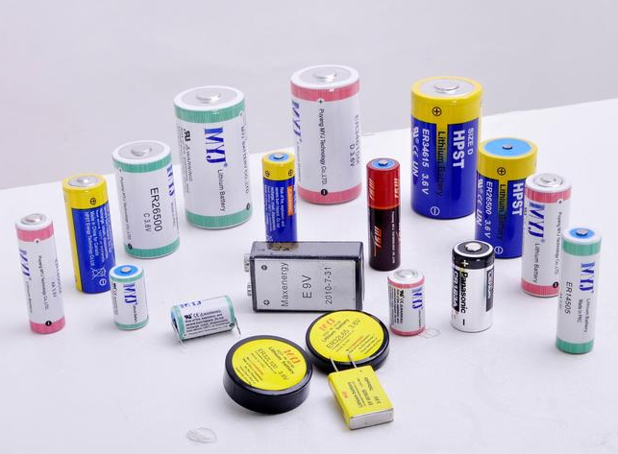
课程讲授
初步认识
电能
我们的生活离不开电能，那么，我们日常所用的电能是从哪里来的呢？
光热发电厂
火力发电厂
核能发电厂
各类电池
电能的来源：电源——把不同形式的能转化为电能。

Slide 4
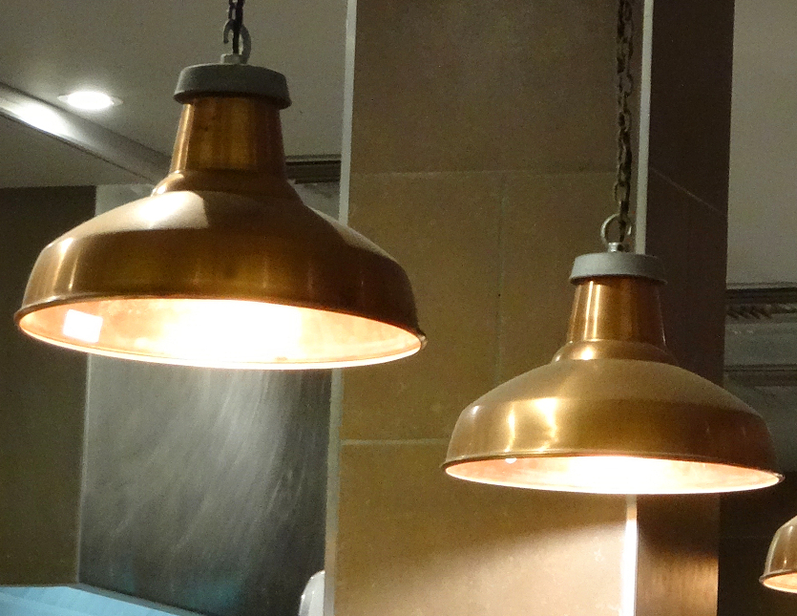
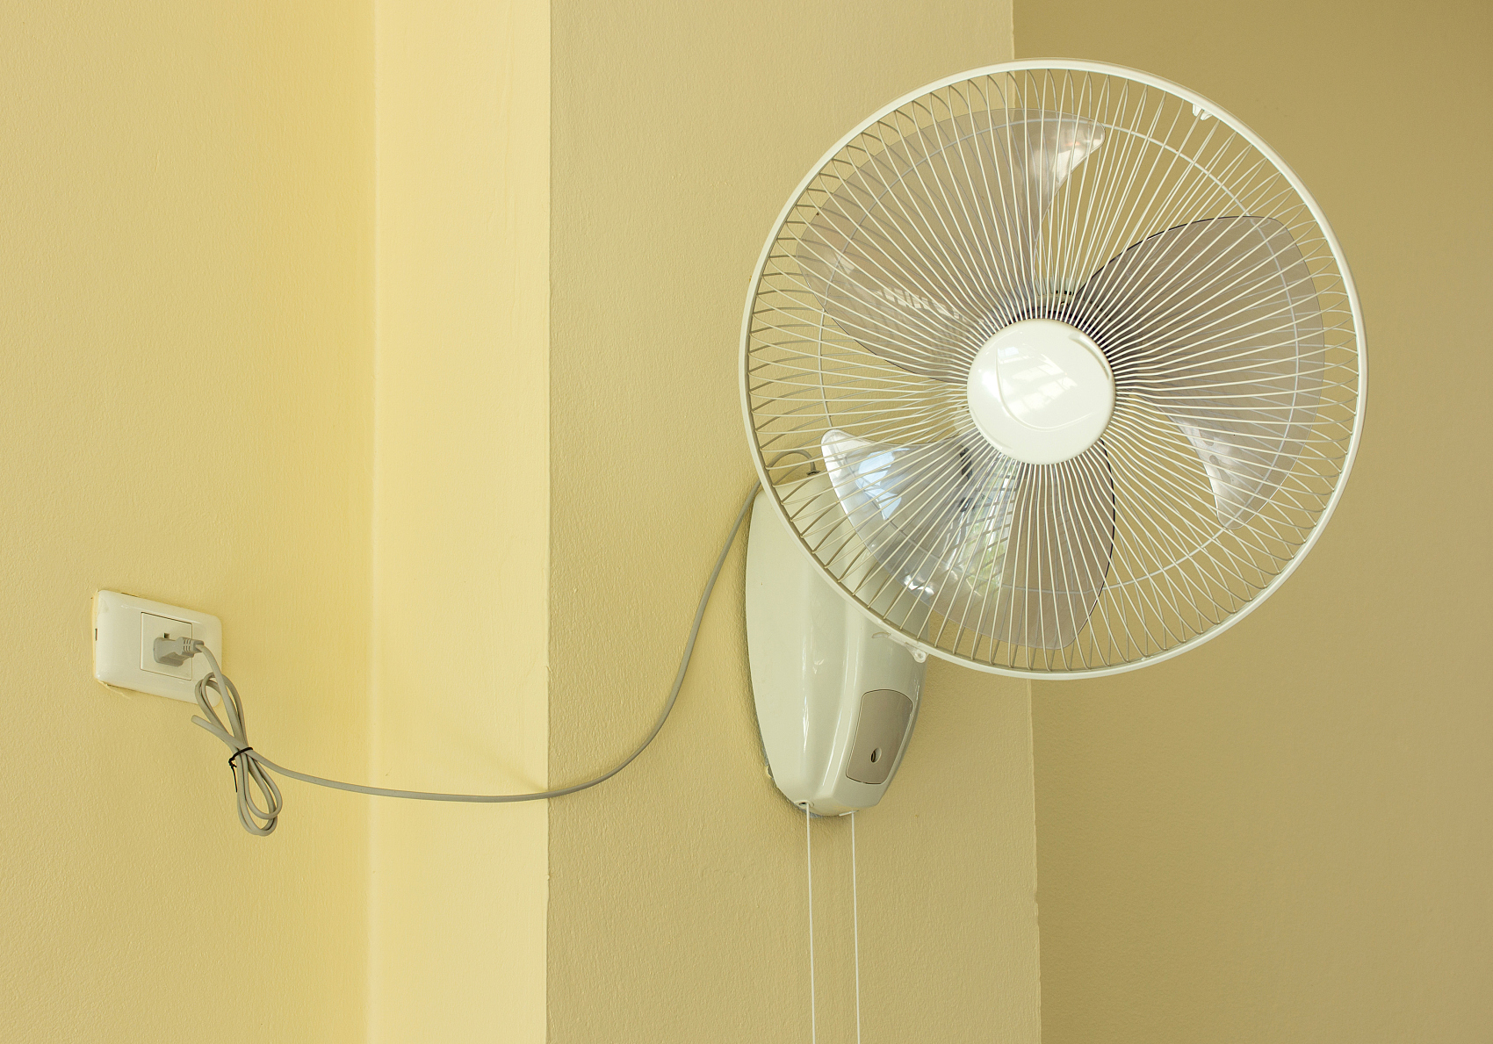
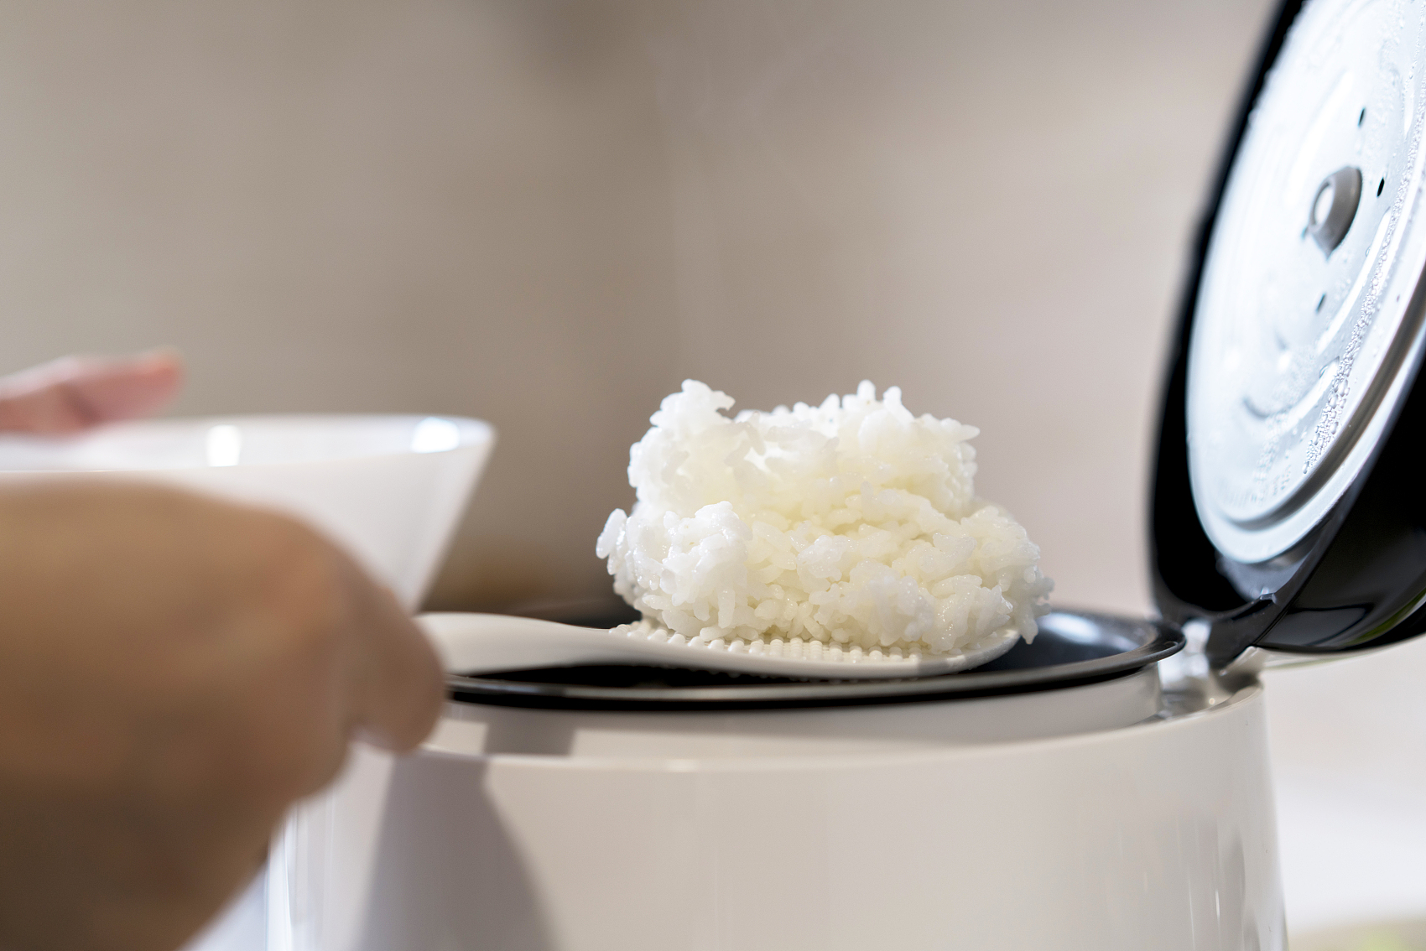
课程讲授
初步认识
电能
生活中哪些物品需要用到电能？电能是如何转化的？
电灯
电风扇
电饭煲
电能→光能
电能→机械能
电能→内能
电能的应用：用电器——将电能转化为其他形式的能。

Slide 5
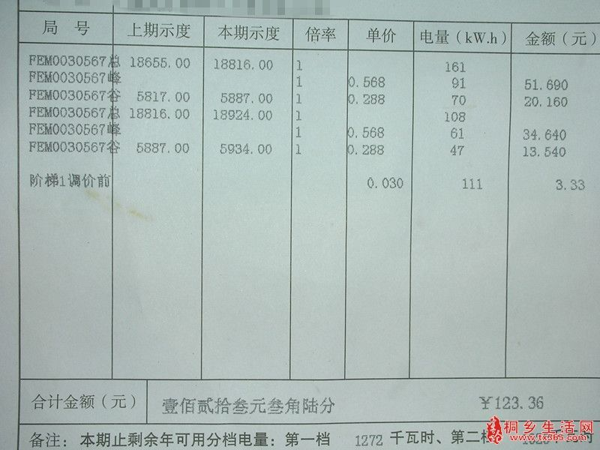
课程讲授
初步认识
电能
电能该怎样计量呢？
家长们常说这个月用了多少“度”电，“度”就是电能的单位。
“度”的学名叫千瓦时(kW·h)，物理学中更常用的单位是焦耳(J)。
1度 = 1千瓦时(kW·h) = 3.6×10⁶焦耳(J)

Slide 6
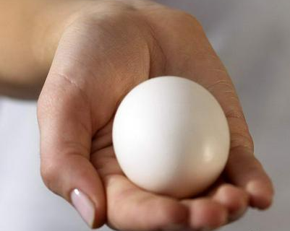
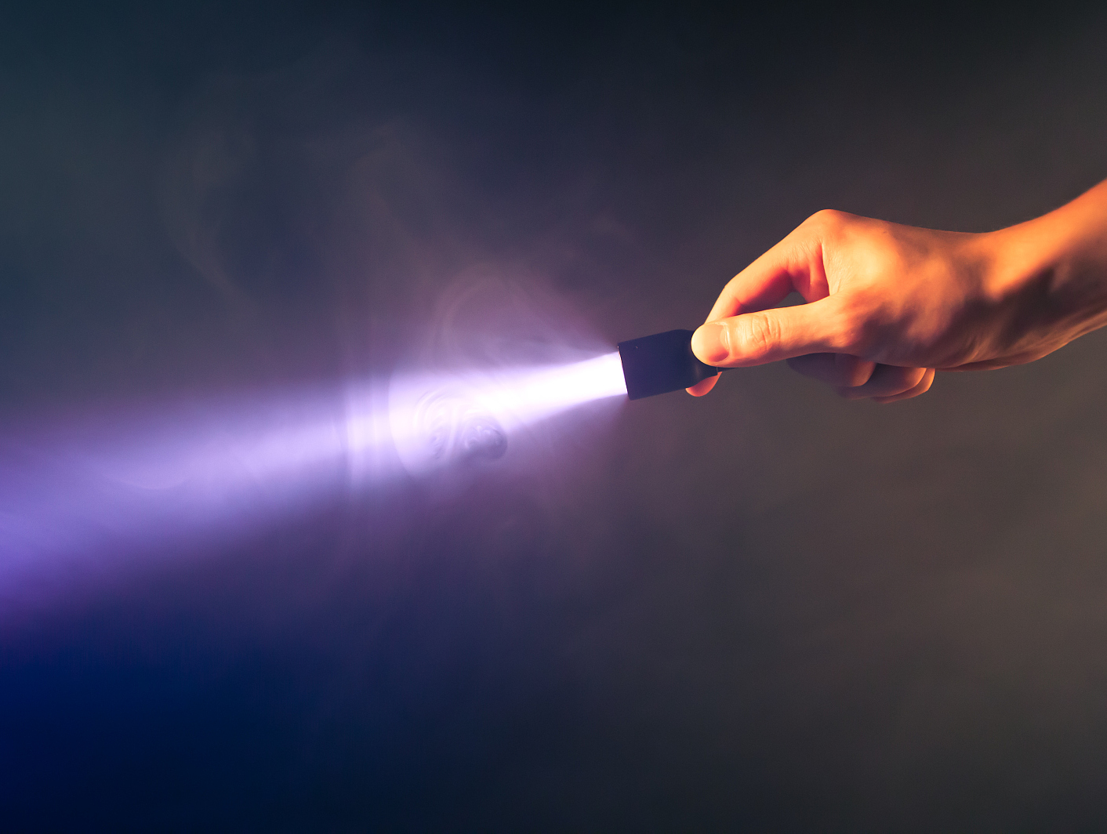
课程讲授
初步认识
电能
1J有多大呢？
把一只鸡蛋举起2m高，鸡蛋的势能就增加1 J；
普通的手电筒通电1 s，消耗的电能大约也是1 J。

Slide 7
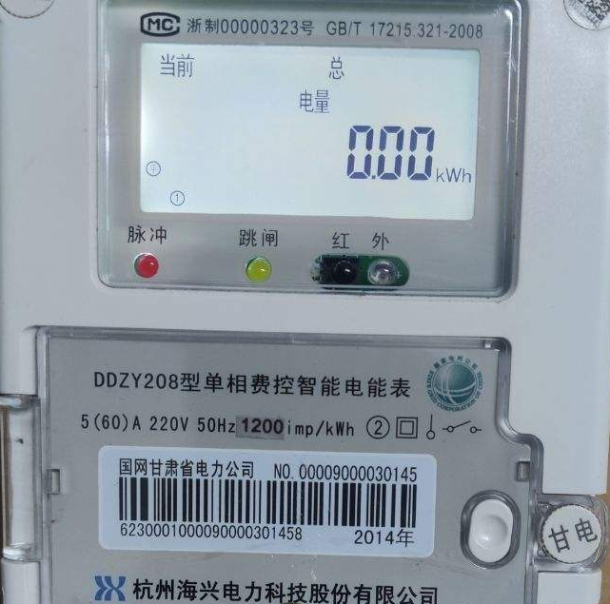
课程讲授
初步认识
用千瓦时为单位来显示已经用去的电能。
电能的计量
用电量该用什么工具测量呢?
电能表：也叫电度表，用来测量用电器在一段时间内消耗的电能。
“5（60）A”表示这个电能表的标定电流为 5A，额定最大电流为60A。电能表工作时的电流不应超过额定最大电流。
“220V”“50Hz” 表示这个电能表应该在电压为220V、频率为50Hz的交流电路中使用。

Slide 8
课程讲授
初步认识
用千瓦时为单位来显示已经用去的电能。
电能的计量
用电量该用什么工具测量呢?
电能表：也叫电度表，用来测量用电器在一段时间内消耗的电能。
“1200 imp/kWh”表示接在这个电能表上的用电器，每消耗1kW·h的电能，电能表上的脉冲灯就闪烁1200次。

Slide 9


课程讲授
初步认识
电能的计量
如何计算家庭中每个月用了多少度电呢?
用电量：
用电能表这个月的示数减去一个月前的示数,得到的数值就是这个月用电的度数。
3月底
4月份用电：
4月底
106.3 kW·h - 83.3 kW·h = 23 kW·h

Slide 10
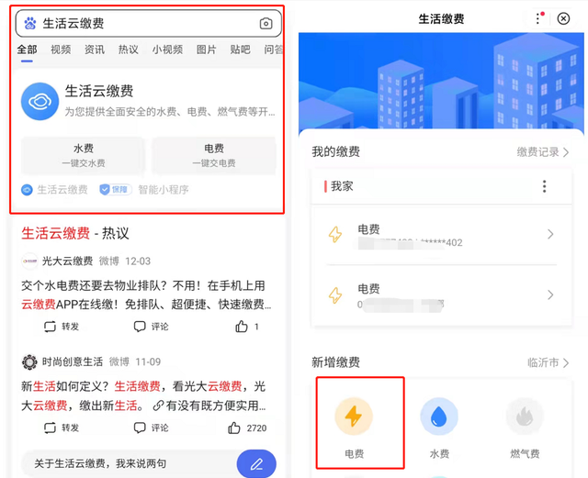
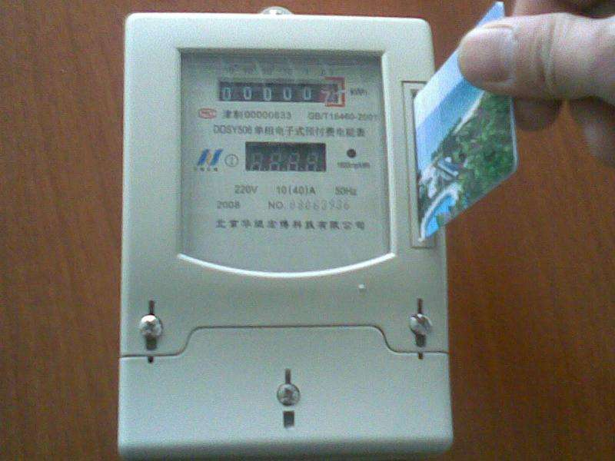
课程讲授
初步认识
电能的计量
缴费方式
用户买来IC卡后插入，电能表读取卡中的金额。
现在多数用手机支付，方便快速

Slide 11
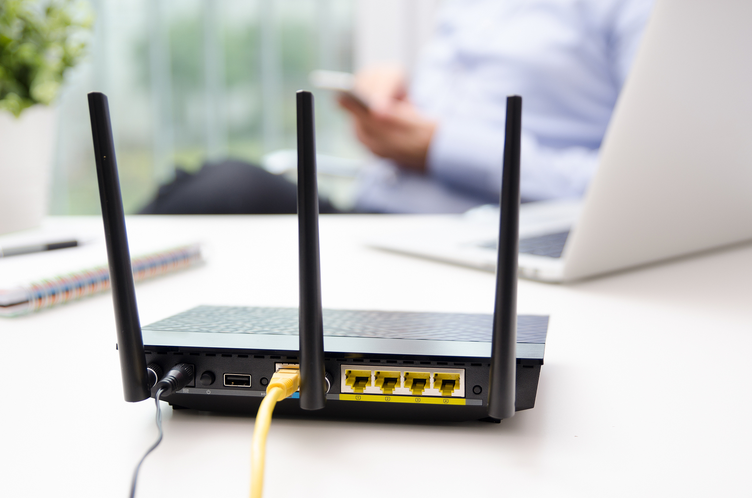

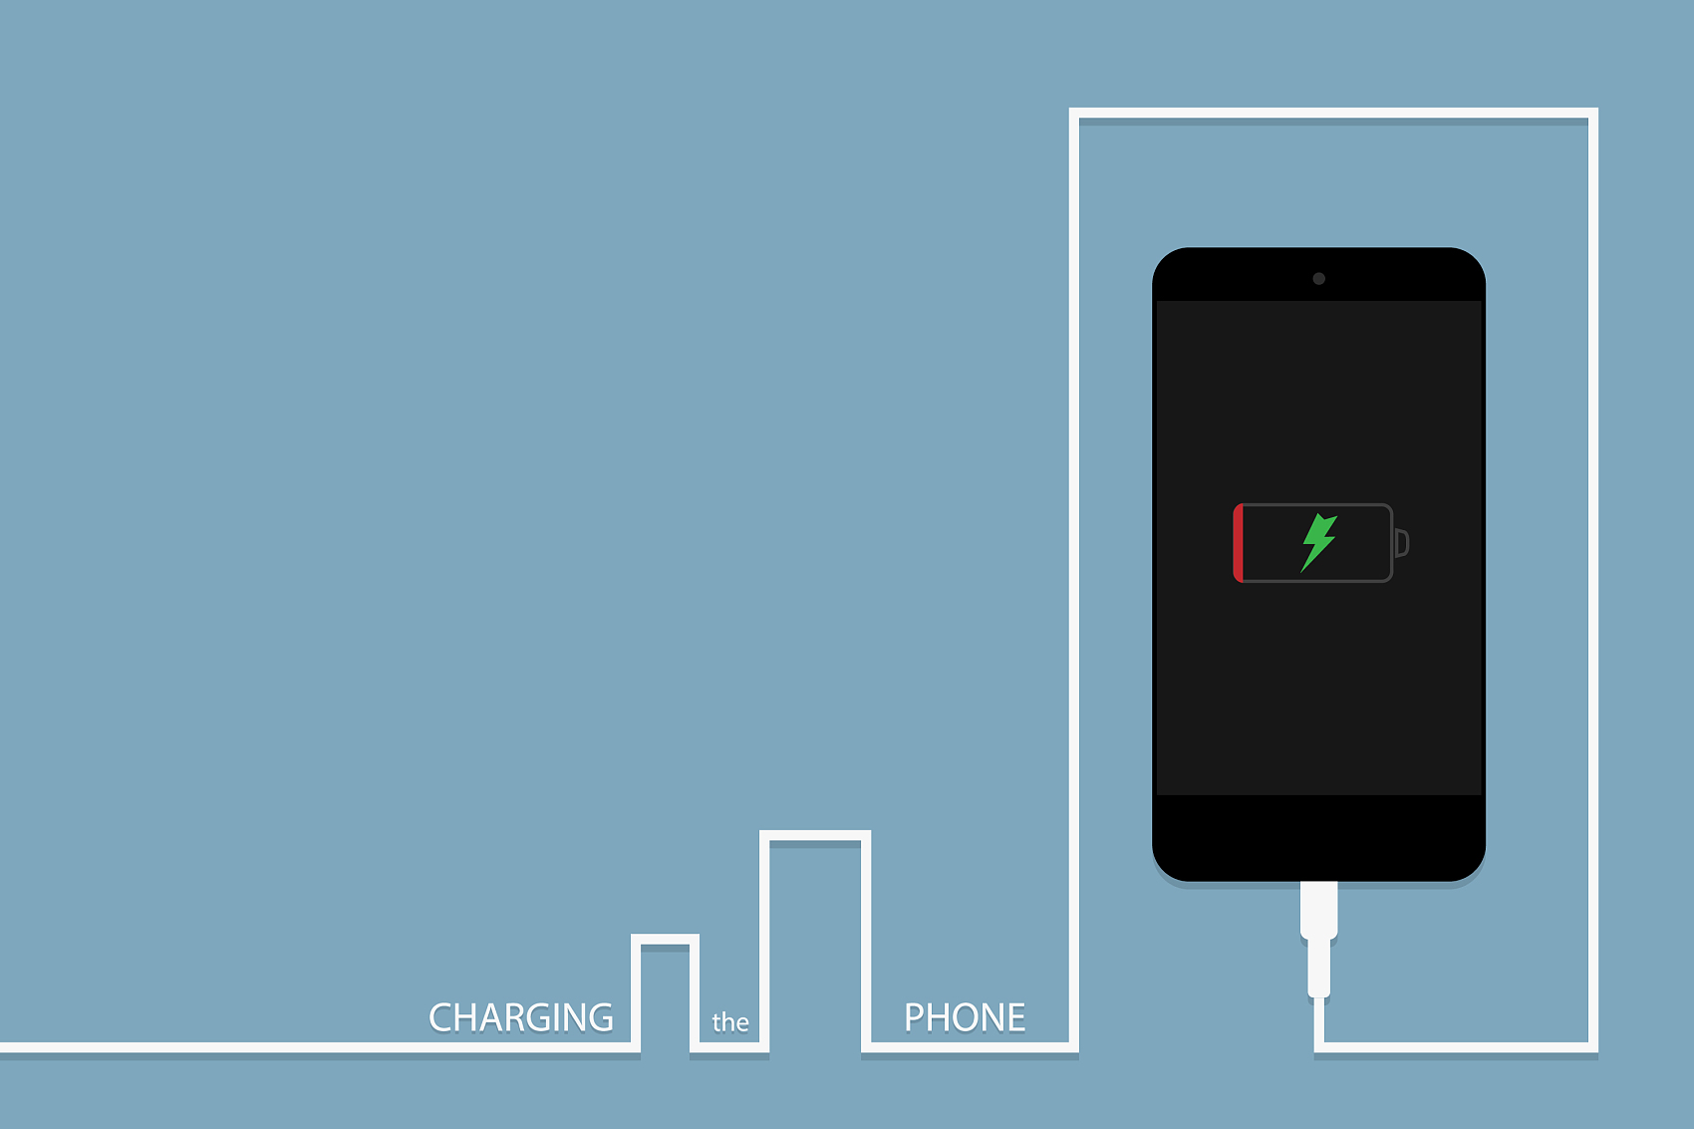
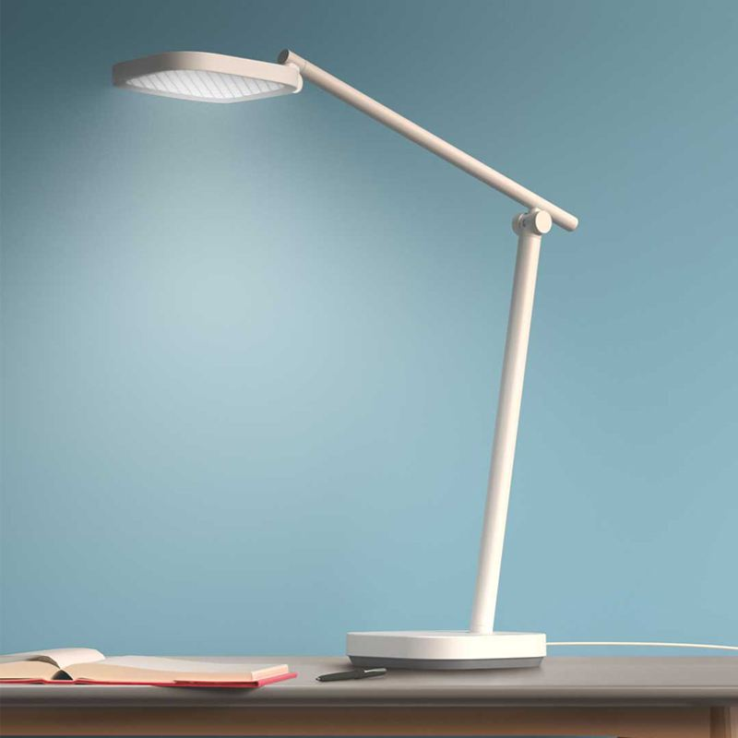
课程讲授
初步认识
电能的计量
1kw·h可以起多大作用？
4瓦的路由器运行10天
25瓦的台灯工作40小时
可以让吸尘器把100m²的房间打扫5遍
可以让手机充电100多次

Slide 12
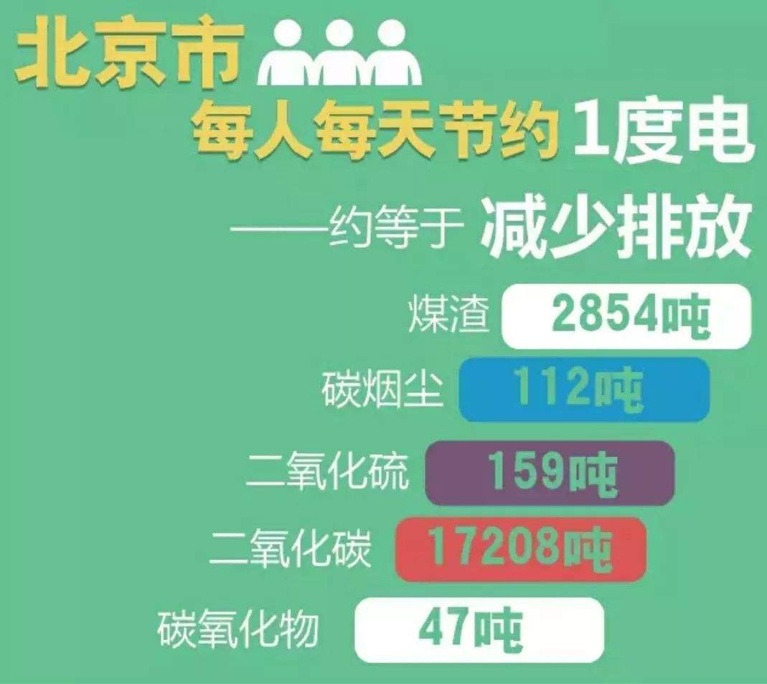
课程讲授
初步认识
电能的计量
节约用电 从我做起
1.随手关灯
2.不用的电器，随手关掉，不要待机
3.空调温度适宜即可
...

Slide 13
课程讲授
新课推进
电功
电功是指用电器消耗的电能,也可以说电流做的功。
电功：电流所做的功
符号：W
实质：电流做功的过程实际上就是电能转化为其他形式能的过程，也可以说是电流做功的过程,有多少电能发生了转化就说电流做了多少功。

Slide 14

课程讲授
新课推进
电功
电流做功的多少跟哪些因素有关?
1.电流的大小；
2.电压的高低；
3.通电时间的长短；
加在用电器上的电压越高、通过的电流越大、通电时间越长，电流做功越多。

Slide 15
课程讲授
新课推进
电功
电流在某段电路上所做的功，跟这段电路两端的电压成正比；跟电路中的电流成正比；跟通电时间成正比。
公式：
W = UIt
单位：焦耳，简称“焦”
符号：J
1J = 1V × 1A × 1s

Slide 16
课程讲授
小结
能量的转化
电能
电功
电能
单位：KW·h、度
电能的计量：电能表
概念
电功
单位、符号、公式

Slide 17


习题练习
1．五月三十一号的电能表示数如下:
六月三十号的电能表示数分别如下:
六月份用电：______________。
23.6 kW·h

Slide 18
习题练习
2．有一块手机电池，上面标明电压为3.7V，容量1130mA•h，它充满电后，大约存储了多少电能？
解： W=UIt
=3.7V×1.13A×1×3600s
=15051.6J
答:它充满电后，大约存储了15051.6J电能。

